Slide 1
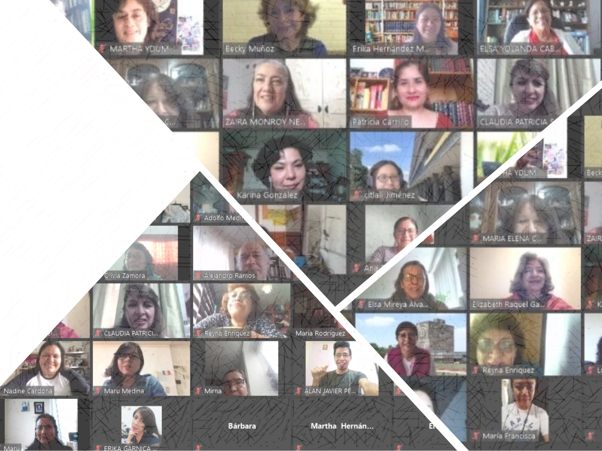
Kit de Sobrevivencia para la nueva docencia Categoría: Experiencia Docente
Acompañamiento y apoyo docente
Ciclo escolar 2020-2021
Elizabeth García Galindo
Elizabeth Raquel García Olmos
Rafael Ernesto Sánchez Suárez

Slide 2
Programa de Actualización en el uso de herramientas digitales
En el marco de la emergencia sanitaria por el COVID-19 en el Plantel 5 se implementó el Programa de Actualización en el uso de herramientas digitales, durante el período interanual en donde se impartieron un curso y tres talleres del 27 de julio al 4 de septiembre de 2020.

Slide 3
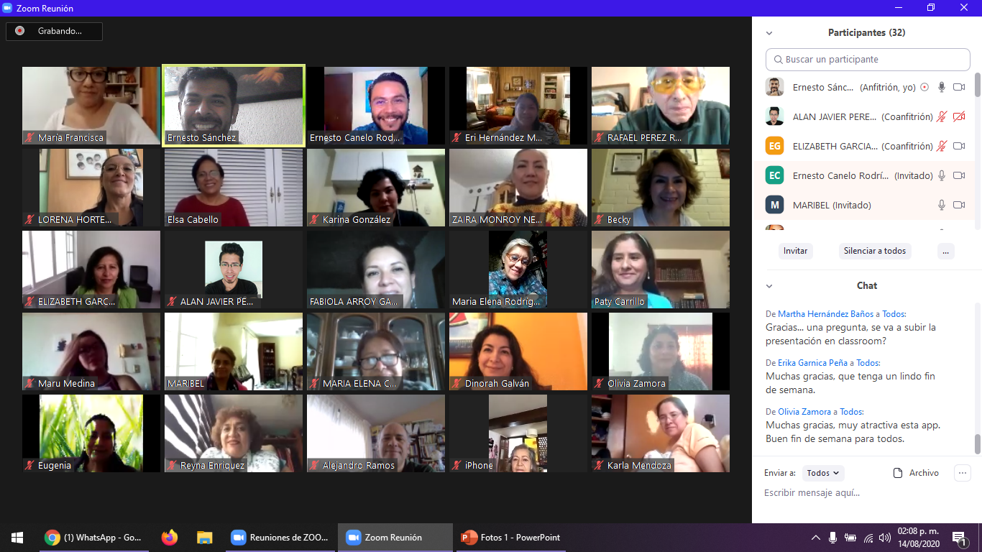
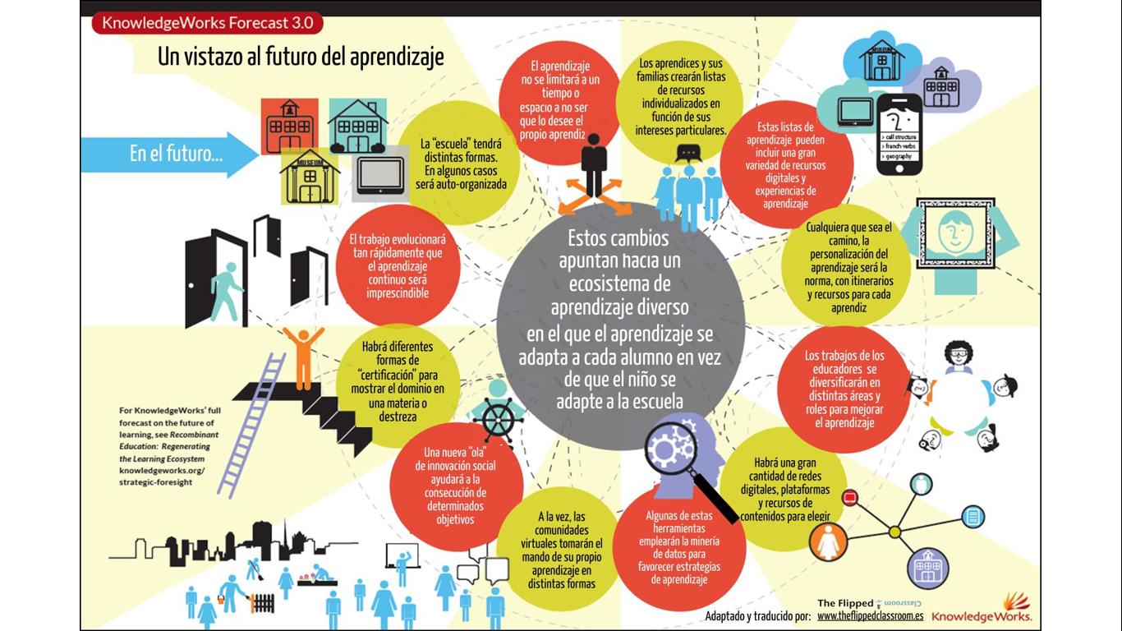
Programa de Actualización en el uso de herramientas digitales
Estos eventos de formación académica tuvieron la intención de motivar a l@s profesor@s participantes para desarrollar los cursos en línea y brindarles el conocimiento de diversas apps.

Slide 4
Aplicaciones

Slide 5
A partir de estas experiencias de formación se decidió conformar el
40 profesor@s
14 Colegios

Slide 6
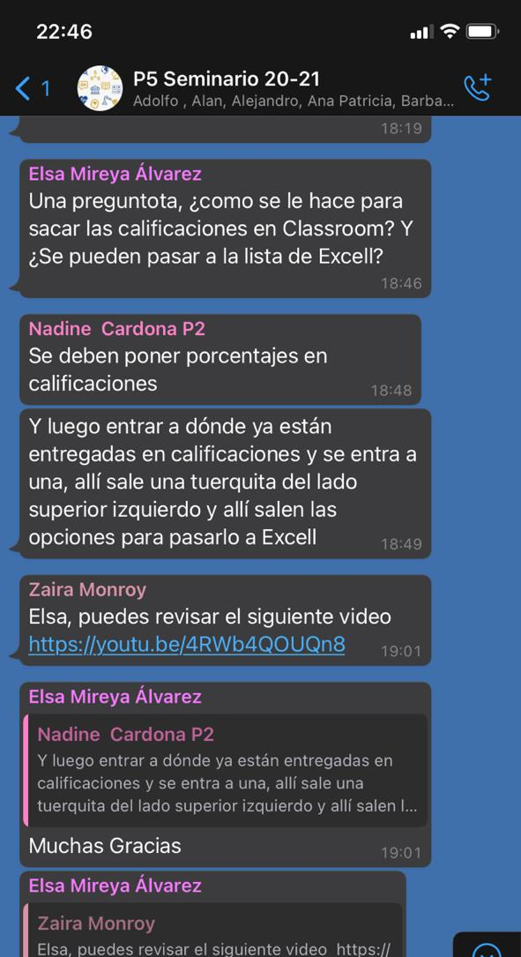
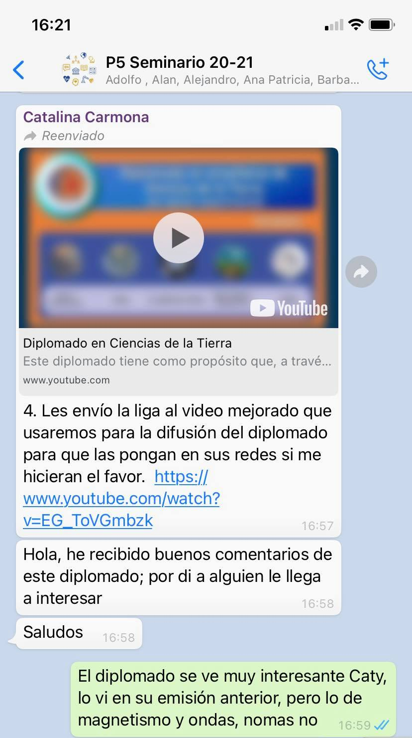
En el Seminario se ha buscado:
Solucionar dudas y brindar apoyo para la resolución de situaciones con el trabajo online.
Compartir eventos que se realizan en la ENP y en la UNAM.

Slide 7
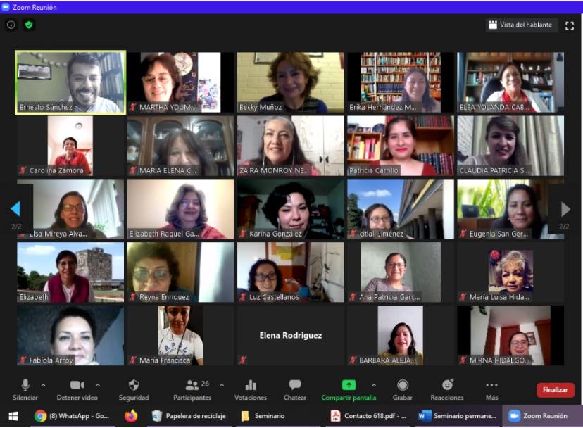
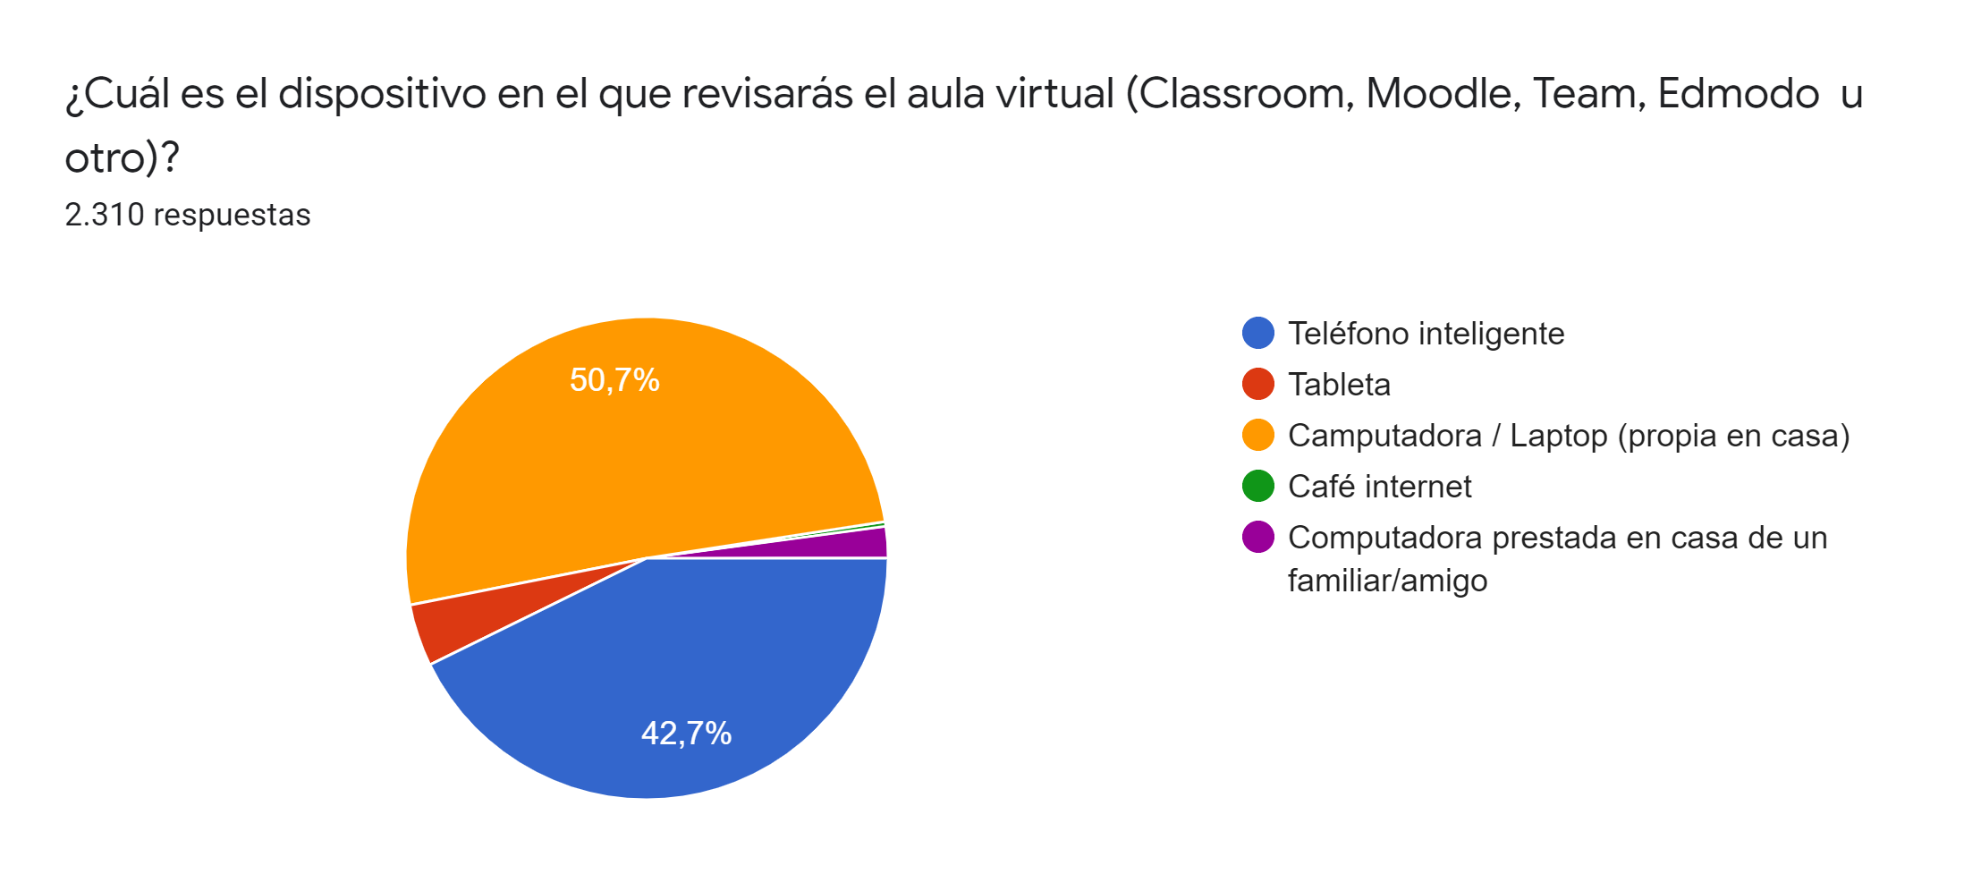
En el Seminario se ha logrado:
Compartir las experiencias docentes que se han adquirido en estos meses de trabajo.
Generar un diagnóstico con 4572 alumnos sobre aspectos tecnológicos y emocionales.

Slide 8
En este Seminario participan:
Biología
Ana Patricia García García
Ciencias Sociales
María Francisca Balderas Rodríguez
Velia Carrillo García
Educación Física
Adolfo Medina Barrera
Geografía
Elsa Mireya Alvarez Cruz
María Elena Calzada García
Paola Gabriela Cueto Jiménez
Martha Yduma Hernández Baños
Erika Hernández Martínez
Eva Citlali Jiménez Rodríguez
Alejandro Ramos Trejo
María Eugenia San Germán Sánchez
Rafael Ernesto Sánchez Suárez
Carmen Carolina Zamora Guerrero
Historia
María Elena Rodríguez Castañeda
Inglés
María Luisa Hidalgo Peña
Letras Clásicas
Elizabeth García Galindo
Elizabeth Raquel García Olmos
Literatura
Nadine Irma Cardona Cuevas
Patricia Carrillo Arana
Reyna Elizabeth Enríquez Álvarez
Bárbara Alejandra Galindo Nájera
Maribel García González
Karina Kei González Iwasaki
Erika Hernández Sánchez
Rosaura Herrejón García
Mirna Hidalgo Morales
Claudia Patricia Sierra Sánchez
Matemáticas
Carlos González Romero
Olivia Palma Avendaño
Morfología, Fisiología y Salud
Fabiola Arroy Gallegos
Elsa Yolanda Cabello Agüeros
María Eugenia Medina Barrera
Lorena Hortensia Vázquez Bustos
Orientacíón
Zaíra Monroy Neri
Psicología
Jocabed Ruiz Guerra
Química
Catalina Carmona Téllez
María de la Luz Castellanos Cárdenas
Alan Javier Pérez Vázquez
Teatro
Rebeca Muñoz Sigüenza
MUCHAS GRACIAS

